Slide 1
空调制造过程中制冷剂灌注量的预测与优化建模

Slide 2
目录
一、问题重述
二、探索性数据分析
三、问题一模型的建立与求解
四、问题二模型的建立与求解
五、问题三的次优解

Slide 3
一、问题重述
Q1: 根据提供的数据，针对7000个样机的12个生产参数进行变量相关性分析和变量选择，根据变量对脉冲量的影响程度进行特征重要性排序，并给出前三个对脉冲量影响最显著的三个自变量。同时请详细说明变量筛选过程及其合理性。
Q2: 请结合问题1，选择不超过4个生产参数数据构建定量预测模型，请详细叙述建模过程并以指标比较说明模型预测优势。
Q3: 寻找并阐述因变量的哪些生产参数，这些生产参数在什么取值或取值范围时能够使灌注量控制在标准灌注量的附近（此时脉冲量取值范围为：(11570,11600)）。

Slide 4
EDA
Visualize data and perform data preprocessing.
Q1
XGBoost + SHAP + BORUTA for feature selection.
Q2
KMeans clustering + CatBoost modeling.
Q3
Suboptimal solution

Slide 5
二、探索性数据分析
f1 | f2 | f4 | f5 | f6 | f7 | f8 | f10 | f11 | f12 | target
40.593414 | 17.750235 | 3.1919246 | 384.9671415 | 11.12814807 | 573.2415788 | 425.1946812 | 26.02432154 | 0.923976891 | 47.0282 | 11565.116
35.341896 | 17.622787 | 3.0227888 | 378.617357 | 9.07785523 | 571.5401051 | 443.6129256 | 27.38557364 | 0.824683719 | 50.26679325 | 11471.065
51.776978 | 20.0249 | 3.1222382 | 386.4768854 | 11.07179652 | 603.3143515 | 455.5162443 | 31.78289434 | 0.578927718 | 45.2145391 | 11555.817
34.336082 | 18.289965 | 2.940709 | 395.2302986 | 10.31302075 | 609.1546924 | 369.5399849 | 28.19462233 | 0.778858393 | 52.69517701 | 11468.178
75.58123 | 24.530027 | 3.1811361 | 377.6584663 | 11.06596617 | 598.4138753 | 408.4435282 | 19.03185455 | 0.936185716 | 52.32937117 | 11544.579
30.932428 | 19.017899 | 2.5999014 | 377.6586304 | 11.12154535 | 607.9173309 | 354.7948535 | 26.06522811 | 0.534757471 | 41.60384578 | 11455
34.052025 | 17.565327 | 2.9339383 | 395.7921282 | 11.78633205 | 574.4303815 | 404.9101877 | 28.00363723 | 0.541860617 | 58.21376201 | 11494.283
55.56456 | 19.741476 | 3.20146 | 387.6743473 | 11.58276292 | 598.3691003 | 363.8003898 | 15.62883001 | 0.63680388 | 49.21050684 | 11582.133
33.873207 | 17.67079 | 2.8542454 | 375.3052561 | 11.57725733 | 612.6474049 | 442.1686342 | 24.78183265 | 0.826131163 | 43.90308264 | 11475.783
96.875916 | 11.01416 | 2.965836 | 385.4256004 | 11.65493626 | 594.6165159 | 362.5257003 | 23.32208728 | 0.589004255 | 46.14767719 | 11479.771

Slide 6
三、问题一的模型建立与求解

Slide 8
四、问题二的模型建立与求解

Slide 9
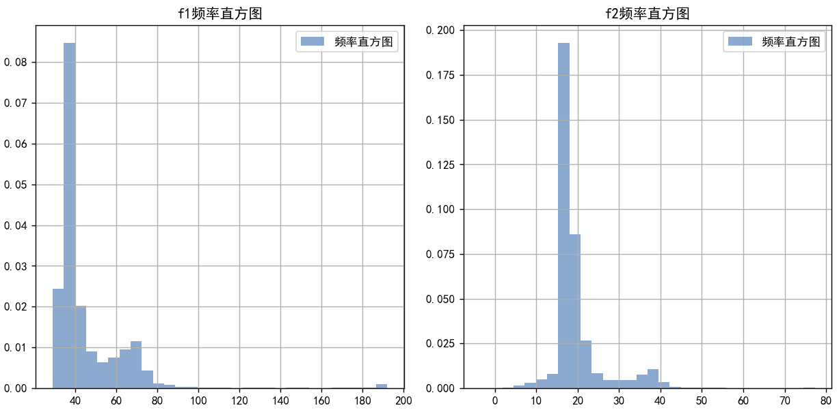

Slide 10
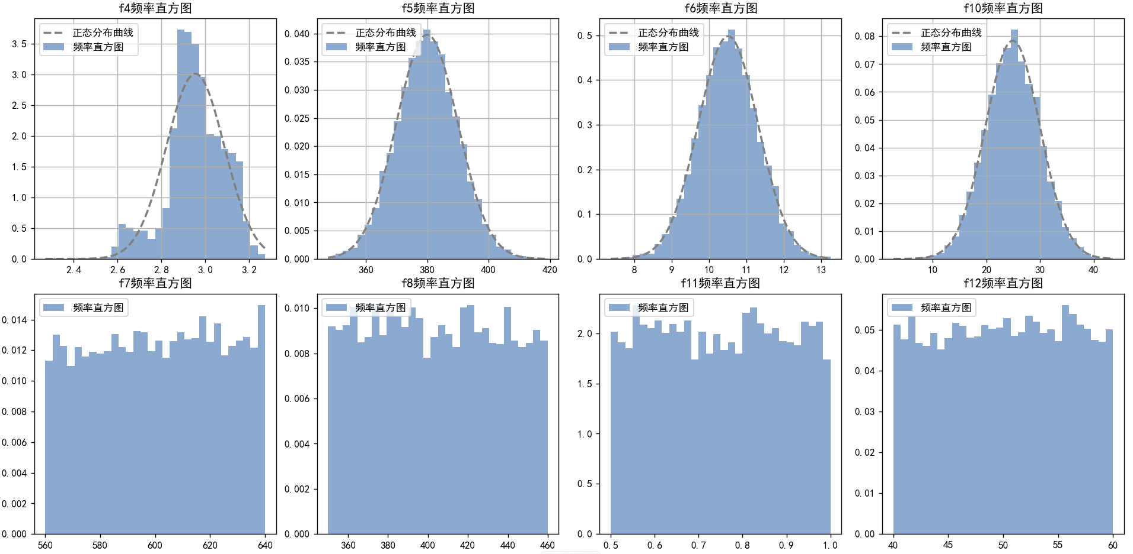

Slide 11
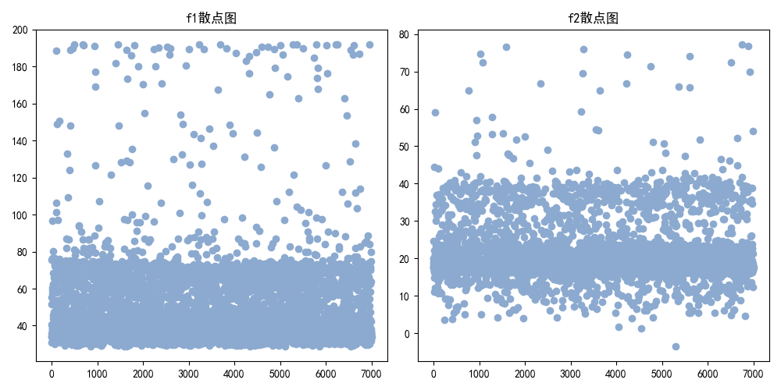

Slide 12
五、问题三的次优解

Slide 15
二、探索性数据分析

Slide 16
三、问题一模型的建立与求解

Slide 17
四、问题二模型的建立与求解

Slide 18
五、问题三的次优解

Slide 19

感谢聆听！

